Slide 1
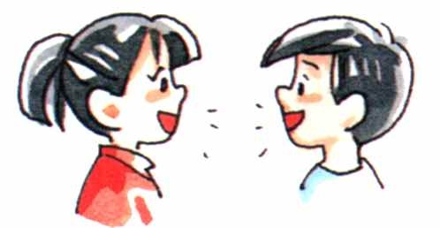
Урок розвитку зв’язного мовлення
Складання розповіді за запитаннями.
Малюю зимові розваги.

Slide 2
Відгадайте загадку:
Стало біло навкруги –
Я розтрушую сніги,
Наганяю холоди,
Води сковую в льоди,
В дружбі з дітьми я всіма,
Здогадались? Я…
зима

Slide 3
Що про зиму сказати? Не знаю,
Може те, що вона крижана,
Може те, що красива буває,
Кажуть, іноді аж чарівна…
Бо частенько нам серце чаклує
Срібним інеєм на гілочках.
Білим снігом лапатим дивує
І ялинкою у голочках.
Ще й на ковзанку всіх закликає
На санчатах спускатись з гори,
І веселим сніжком пригощає –
Дні чудовії для дітвори!

Slide 4
Відгадування загадок

Slide 5
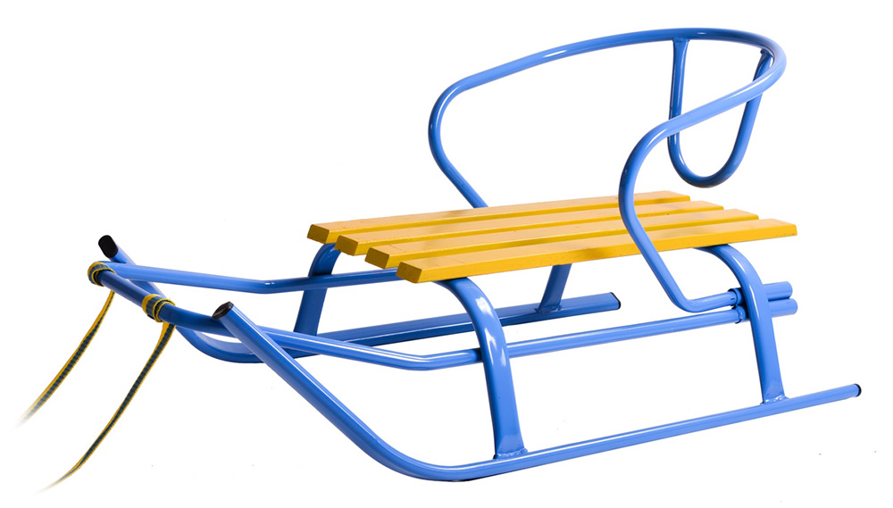
В зимовий студений час
Люблять всі малята нас,
З гірки ми рушаєм в путь,
А на гірку нас везуть.
(Санчата)

Slide 6
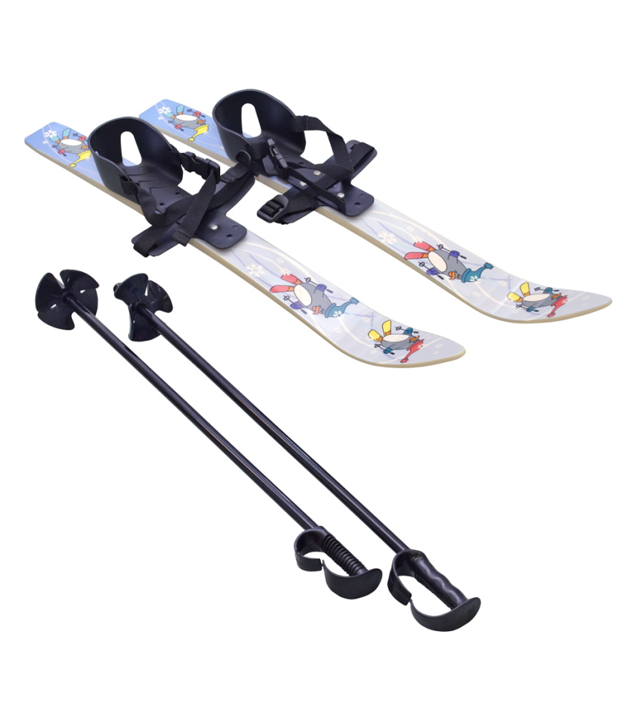
Дерев’яні дві конячки
Мчать мене униз навскачки,
А коли я спотикаюсь,
За дві палиці тримаюсь.
(Лижі)

Slide 7
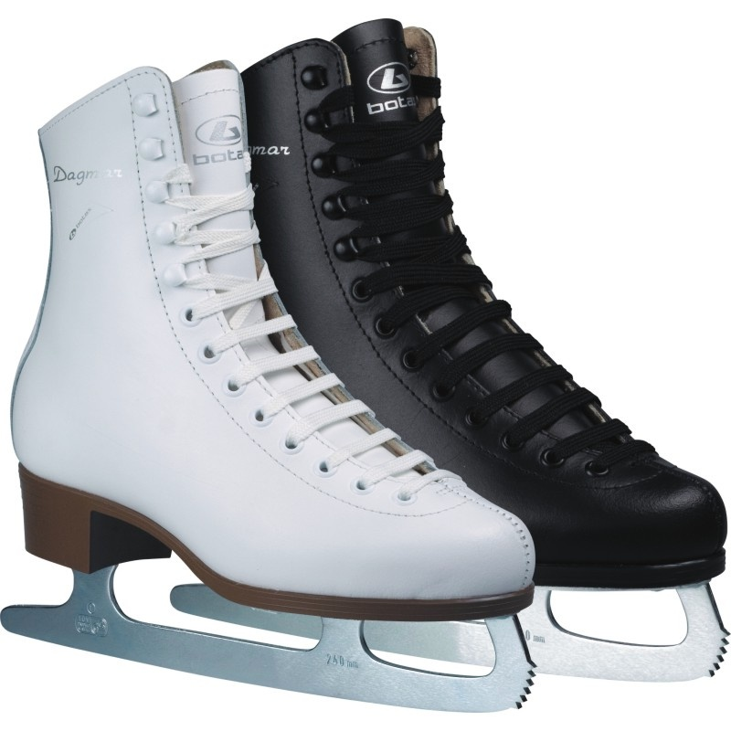
Ходять тільки по льоду.
По стежині, по дорозі
Бігти я у них не в змозі,
По снігу не йдуть як слід:
До вподоби - тільки лід.
(Ковзани)

Slide 8
Зимові розваги дітей
Розглянь малюнок. Розкажи чим займаються діти.

Slide 9
Зимові розваги дітей
Розглянь малюнок. Розкажи чим займаються діти.

Slide 10
Зимові розваги дітей
Розглянь малюнок. Розкажи чим займаються діти.

Slide 11
Зимові розваги дітей
Розглянь малюнок. Розкажи чим займаються діти.

Slide 12
Пригадайте, що виражає речення.
Речення виражає закінчену думку.

Slide 13
Як правильно записати речення?
Перше слово в реченні пишеться
з великої букви.

Slide 14
Як правильно записати речення?
В кінці речення ставиться . ! ?

Slide 15
Як правильно записати речення?
Всі слова в реченні пишуться окремо.

Slide 16
Запиши в зошит
15 січня
Класна робота
Розвиток зв’язного мовлення

Slide 17
В зошит намалюй словами розповідь про свої улюблені зимові розваги. Скористайся поданими запитаннями.
1. Як ти любиш розважатися взимку?
2. З ким ти це робиш?
3. Який настрій приносить тобі ця розвага?

Slide 18
Прочитай правила спілкування по телефону.
Привітайся з тим, кому дзвониш.
Назви своє ім'я.
Під час розмови будь чемним, не перебивай співрозмовника.
По телефону довго не розмовляй.
У кінці розмови попрощайся.

Slide 19
Прочитай розмову Щебетунчика по телефону. Поміркуй, яких помилок він припустився.

Slide 20
Запроси по телефону когось із друзів на прогулянку. Дотримуйся правил спілкування.

Slide 21
Намалюй улюблену зимову розвагу. Придумай назву малюнокві.

